Slide 1
Выполнила:
учитель технологии ГБОУ СОШ №253
г. Санкт-Петербург
Орловская Надежда Ивановна

Slide 3
Конкурс знатоков.

Slide 4
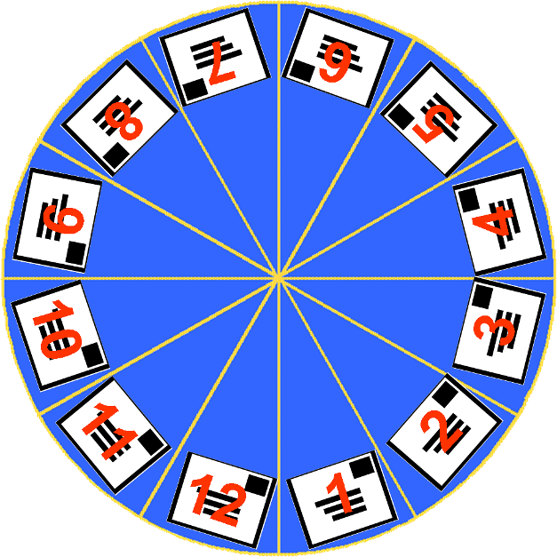
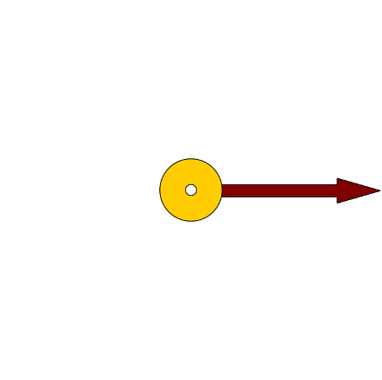
1
2
3
4
5
6
7
8
9
10
11
12

Slide 5
Внимание, вопрос!
Назовите русскую меру длины, применяемую в вышивке

Slide 6
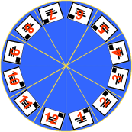
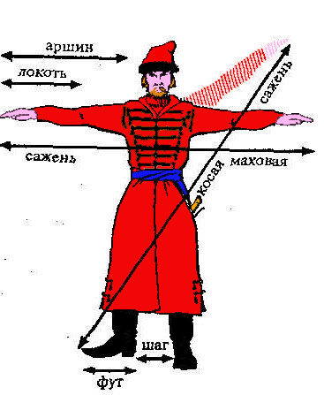
Внимание, ответ!
ЛОКОТЬ

Slide 7
Внимание, вопрос!
Техника, используемая для украшения шва «вперед иголка»

Slide 8
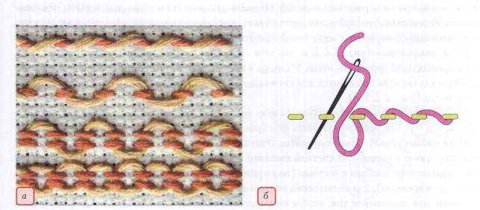
Внимание, ответ!
«шнурок»

Slide 9
Внимание, вопрос!
Назовите виды вышивальных швов, применяемых в шитье?

Slide 10
Внимание, ответ!
Для сметывания изделий-
«вперед иголка»,
Для скрепления деталей –
«назад иголка».

Slide 11
Внимание, вопрос!
Что называется орнаментом?

Slide 12
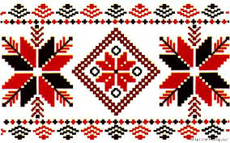
Внимание, ответ!
Орна́мент ( ornemantum — украшение) — узор, основанный на повторе и чередовании составляющих его элементов; предназначается для украшения различных предметов

Slide 13
Внимание, вопрос!
Каким швом лучше выполнять элементы растительных узоров?

Slide 14
Внимание, ответ!

Slide 15
Внимание, вопрос!
Отгадайте загадку.
На одной яме – сто ям с ямой

Slide 16
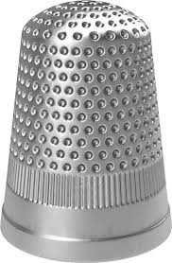
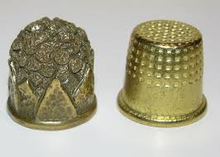
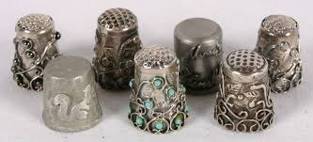
Внимание, ответ!
Наперсток

Slide 17
Внимание, вопрос!
Какова цель подрубливания и окаймления?

Slide 18
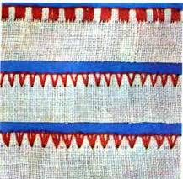
Внимание, ответ!
Цель подрубливания - укрепить край ткани, чтобы он не распускался не вытягивался.
Окаймление придает
работе завершенность

Slide 19
Б Л И Ц
Операция выполняемая в начале и в конце вышивки?

Slide 20
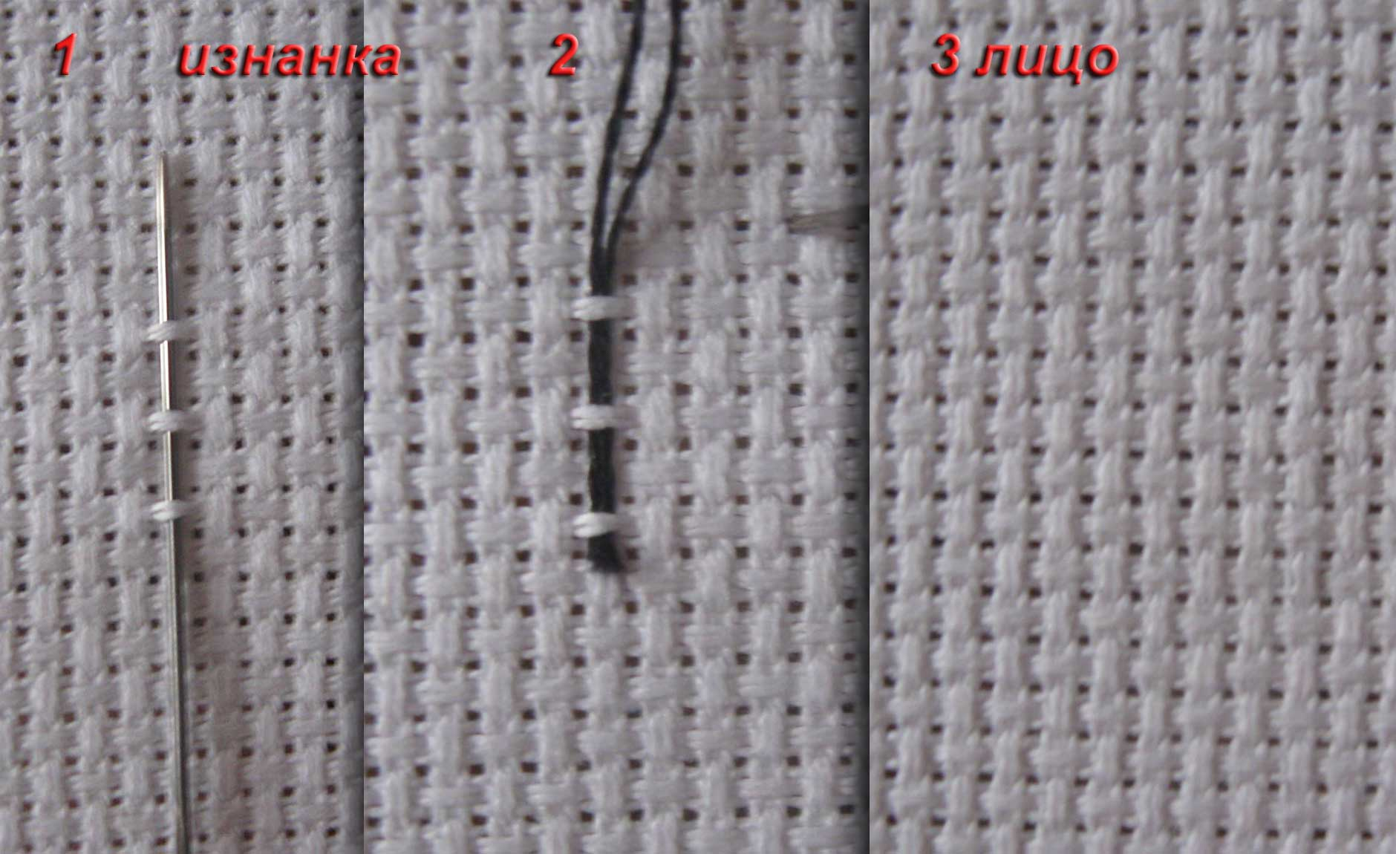
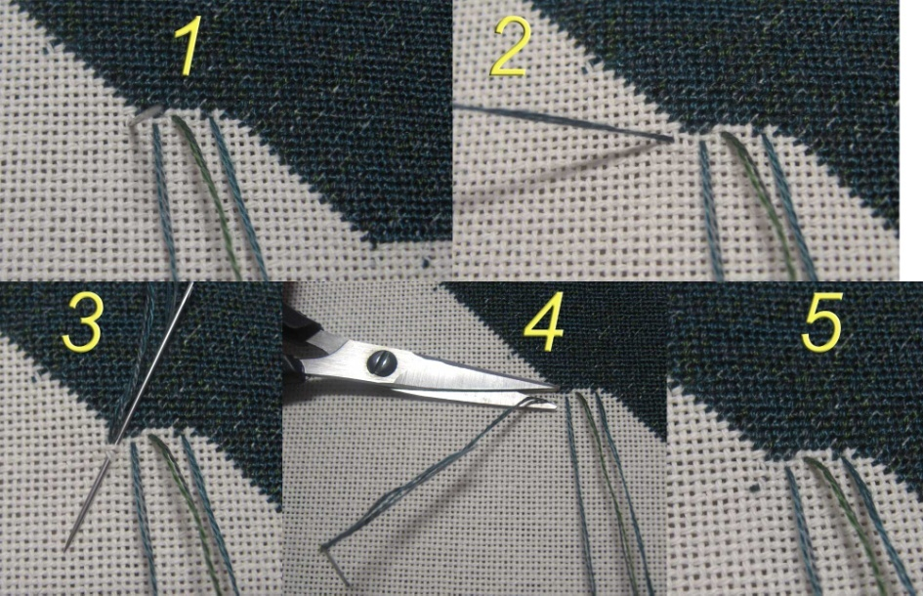
Внимание, ответ!
Закрепка

Slide 21
Б Л И Ц
Какая нить в природе самая тонкая?

Slide 22
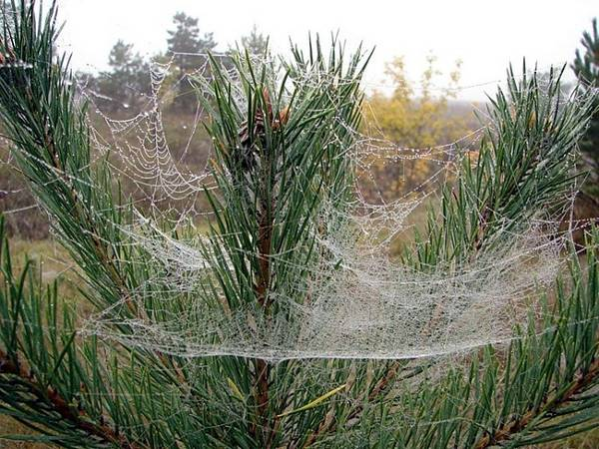
Внимание, ответ!
Паутина

Slide 23
Б Л И Ц
Какое значение в древности имела вышивка?

Slide 24
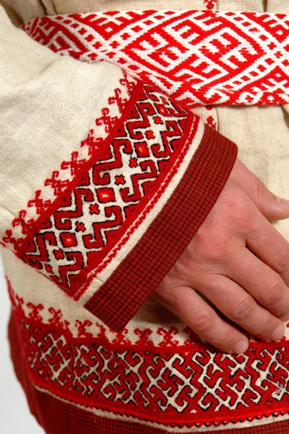
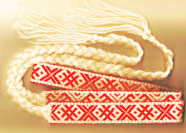
Внимание, ответ!
Оберег

Slide 25
Внимание, вопрос!
Легко, кругло, а за хвост не поднять?

Slide 26
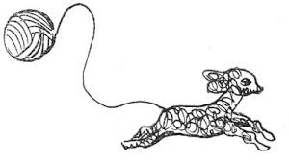
Внимание, ответ!
Клубок

Slide 27
Внимание, вопрос!
В каких музеях вы встречали изделия с применением вышивки

Slide 28
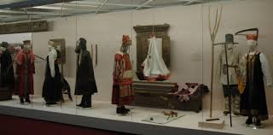
Внимание, ответ!
Русский музей
Этнографический музей
Эрмитаж
Кунсткамера

Slide 29
Внимание, вопрос!
В процессе вышивания следует соблюдать осторожность в чем?

Slide 30
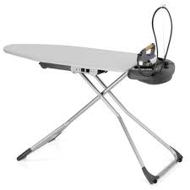
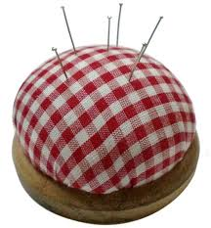
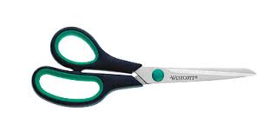
Внимание, ответ!
-работе с ножницами, ручной иглой и булавками
-работе с утюгом

Slide 31
Внимание, вопрос!
Что вы знаете о цветовом круге?

Slide 32
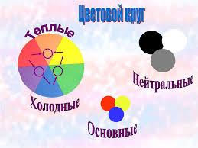
Внимание, ответ!

Slide 34
Домашнее задание. Решите кроссворд

Slide 35
Литература:
В.Д. Симоненко. Технологии 5 класс
О.А. Кожина. Обслуживающий труд 5 класс
http://www.proshkolu.ru/user/sergeywaz/file/273215/
Игровое поле для «Что? Где? Когда?»
http://festival.1september.ru/ Бабкина Л.В. Урок-игра «Что? Где? Когда?»

